Slide 1




WPS BASSIN VERSANT
Un outil de modélisation hydrologique intégré à l'Infrastructure de Données Spatiales geOrchestra
Hervé Squividant – UMR SAS

Slide 2
Plan
Principe
MNTSurf
WPS
geOrchestra
Addon
Réutilisation
Conclusion
Merci
Principe
Logiciel « maison » MNTSurf
MNTSurf in WPS
Déploiement de l'IDS geOrchestra : GéoSAS
Addons geOrchestra & WPS
Réutilisation
Conclusion

Slide 3
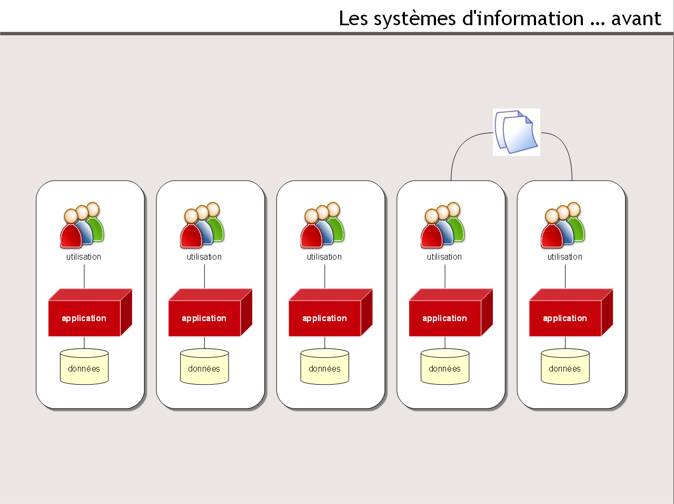
Les systèmes d'information … avant
Plan
Principe
MNTSurf
WPS
geOrchestra
Addon
Réutilisation
Conclusion
Merci

Slide 4
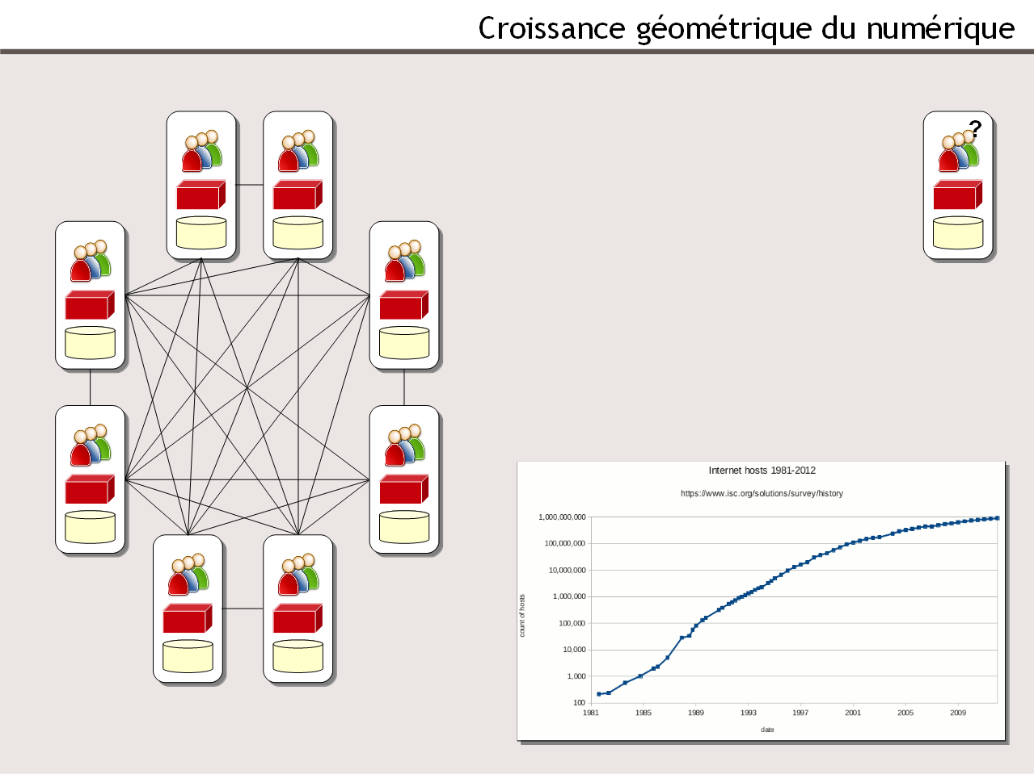
Croissance géométrique du numérique
Plan
Principe
MNTSurf
WPS
geOrchestra
Addons
Réutilisation
Conclusion
Merci

Slide 5
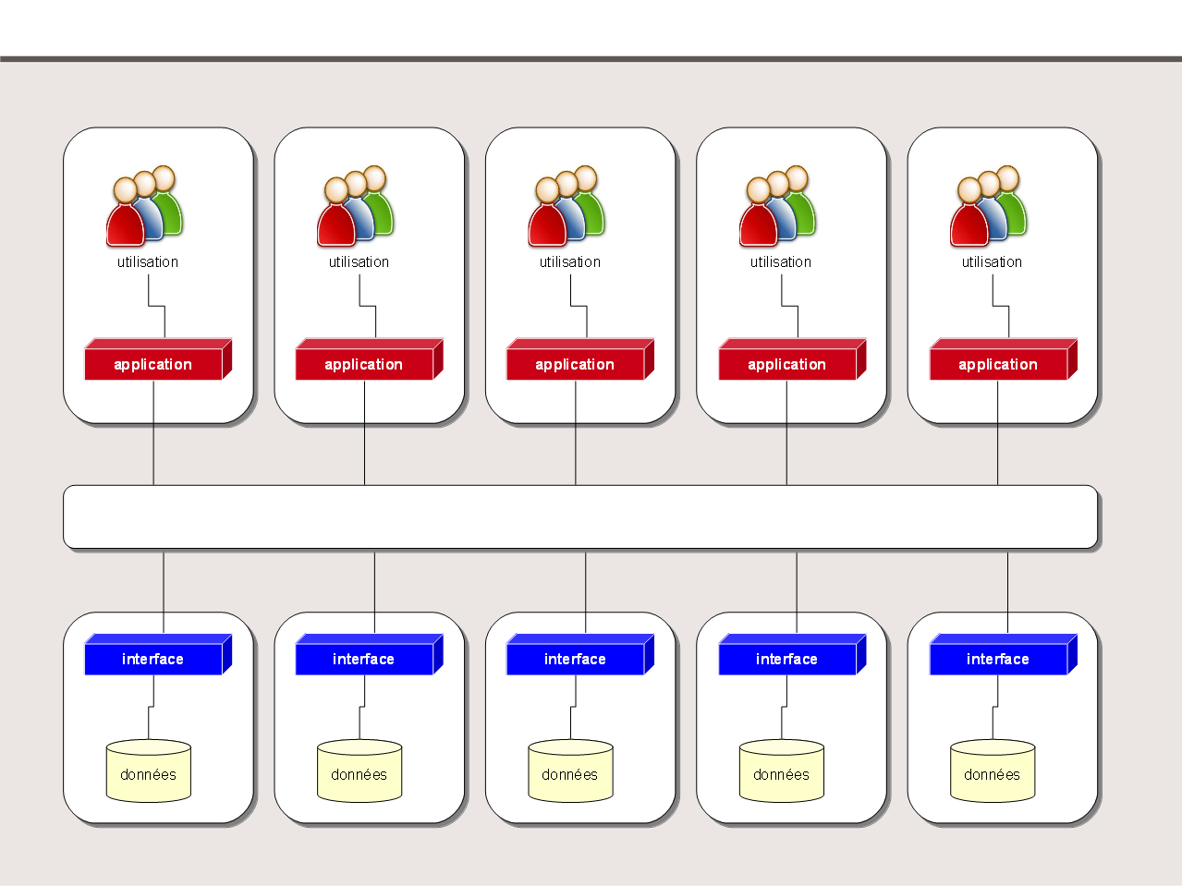
… aujourd'hui
Plan
Principe
MNTSurf
WPS
geOrchestra
Addons
Réutilisation
Conclusion
Merci
le web et ses règles : protocoles, formats, services et métadonnées

Slide 6
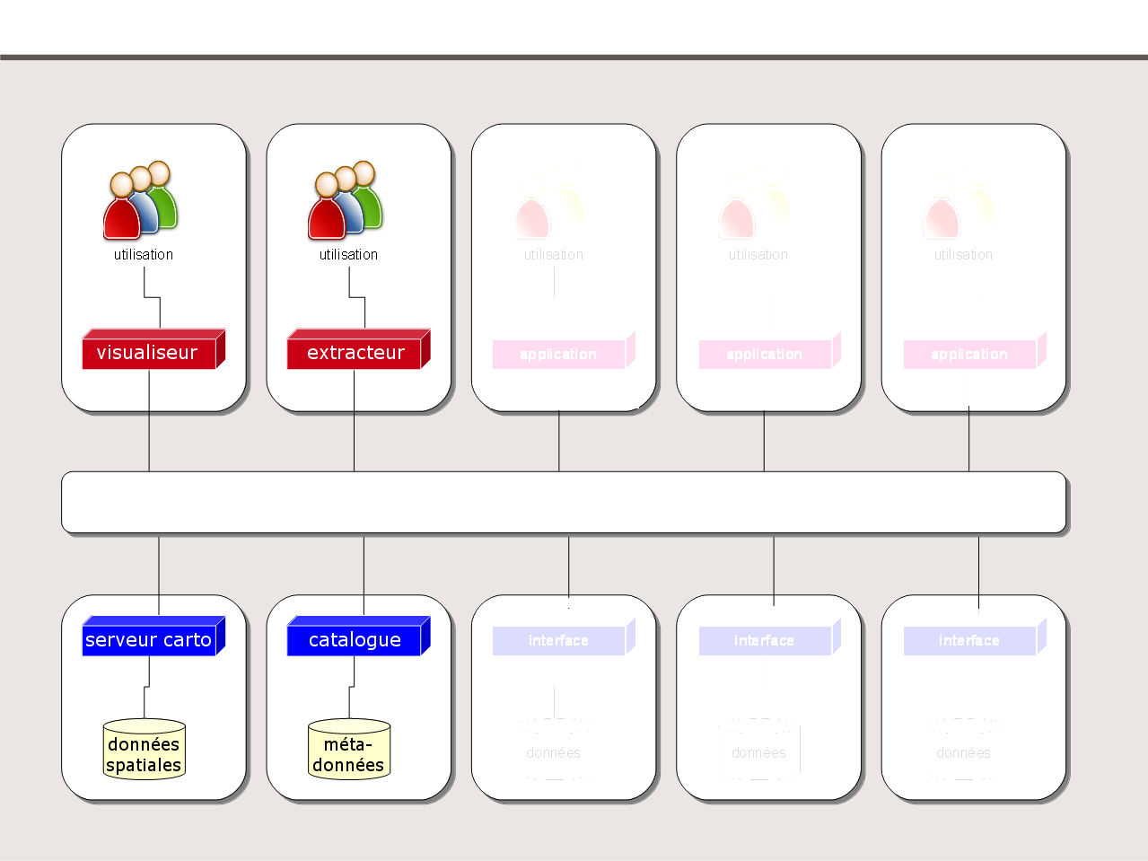
Les Infrastructures de Données Spatiales (IDS)
Plan
Principe
MNTSurf
WPS
geOrchestra
Addons
Réutilisation
Conclusion
Merci
Les standards de l'Open Geospatial Consortium (OGC)

Slide 7

Services de calcul
Plan
Principe
MNTSurf
WPS
geOrchestra
Addons
Réutilisation
Conclusion
Merci
utilisation
Addon
Logiciel SIG
WPS
WPS
Les standards de l'Open Geospatial Consortium (OGC)
serveur calcul
Modèles

Slide 8
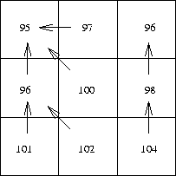


Logiciel de traitement des Modèles Numériques de Terrain
Plan
Principe
MNTSurf
WPS
geOrchestra
Addons
Réutilisation
Conclusion
Merci
Logiciel « maison » initié en 1992
Langage C
Dédié à la modélisation hydrologique
Structures de graphe
Modèle Numérique de Terrain
Modèle de drainage
Arbre de drainage

Slide 9
Calcul des contours des Bassins Versants topographiques
Plan
Principe
MNTSurf
WPS
geOrchestra
Addons
Réutilisation
Conclusion
Merci
à l'amont de tout point du territoire
ou toute maille du M.N.T.
par lot (Shape) de points exutoire
temps de calcul optimisé
Contours BV
Modèle Numérique de Terrain
Modèle de drainage
Arbre de drainage

Slide 10
Définition
Plan
Principe
MNTSurf
WPS
geOrchestra
Addons
Réutilisation
Conclusion
Merci
Web Processing Service (WPS) est un protocole standard défini par l'Open Geospatial Consortium (OGC) permettant la diffusion sur internet de fonctions de calcul spatiales.

Slide 11

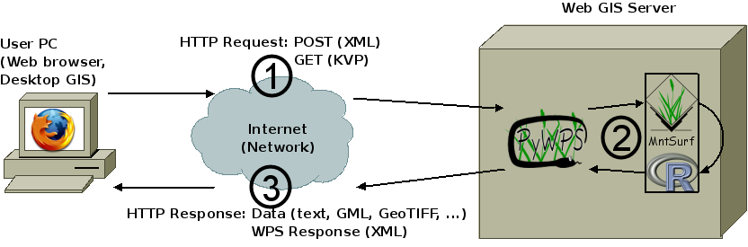
Déploiement d'un serveur WPS
Plan
Principe
MNTSurf
WPS
geOrchestra
Addons
Réutilisation
Conclusion
Merci
+ MNTSurf =
Name : agrocaWPuS
Url : http://geowww.agrocampus-ouest.fr/cgi-bin/mntsurf.cgi
Standard OGC : Web Processing Service 1.0

Slide 12


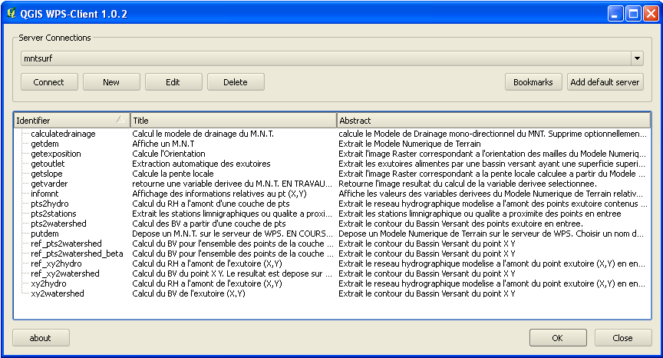
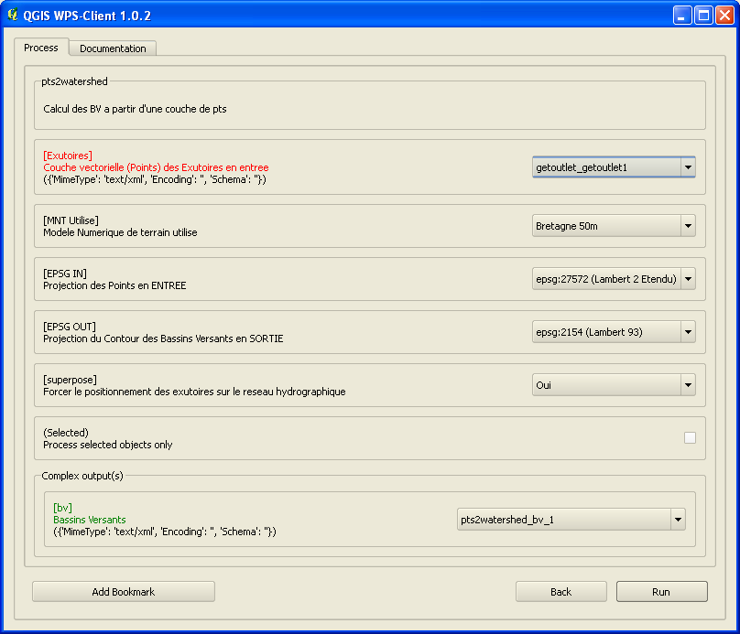
Utilisation du serveur WPS via un SIG Desktop
Plan
Principe
MNTSurf
WPS
geOrchestra
Addons
Réutilisation
Conclusion
Merci
+
GetCapabilites
DescribeProcess
Execute

Slide 13






geOrchestra est un Infrastructure de Données Spatiales modulaire, interopérable, libre répondant aux exigences de la directive INSPIRE
Plan
Principe
MNTSurf
WPS
geOrchestra
Addons
Réutilisation
Conclusion
Merci
modulaire
interopérable
WMS : Web Map Service
WMTS : Web Map Tile Service
WFS : Web Feature Service (dont transactionnel)
WCS : Web Coverage Service
WMC : Web Map Context
SLD : Styled Layer Descriptor
FE : Filter Encoding
CSW : Catalog Service
WPS : Web Processing Service
Service de catalogage, métadonnées :
Service cartographique :
Visualiseur Web :
Mapfishapp
Extracteur :
Extractorapp

Slide 14
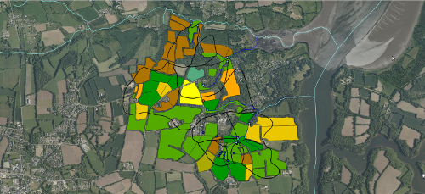
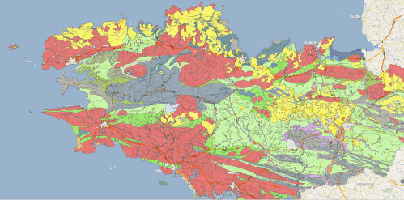
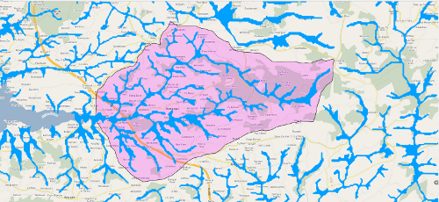
Déploiement de geOrchestra à l'UMR SAS
Plan
Principe
MNTSurf
WPS
geOrchestra
Addons
Réutilisation
Conclusion
Merci
Création du portail géographique GéoSAS, http://geowww.agrocampus-ouest.fr
Pour diffuser des données spatiales ou à entrée spatiale :
Sites expérimentaux INRA (ORE AgrHyS)
Référentiel pédologique régional
Modélisation hydrologique

Slide 15
Extension ou addon au visualiseur de geOrchestra mapfishapp
Plan
Principe
MNTSurf
WPS
geOrchestra
Addon
Réutilisation
Conclusion
Merci
Dédié au WPS Bassin Versant
Technos :
Modulaire + Open Source :http://github.com/geosas/wpsbv
Réutilisable par n'importe qu'elle plateforme geOrchestra

Slide 16
Principe du WPS par référence & addon geOrchestra
Plan
Principe
MNTSurf
WPS
geOrchestra
Addon
Réutilisation
Conclusion
Merci
Visualiseur
Addon
Bassin
Versant
Client
6
WMS, WFS, SLD, WMC
1
Web
WMS
WPS
5
2
Serveur
Serveur
Cartographique
dédié
Serveur
Processus
WPS
Serveur
Cartographique
tiers
API
REST
WFS
3
4

Slide 17
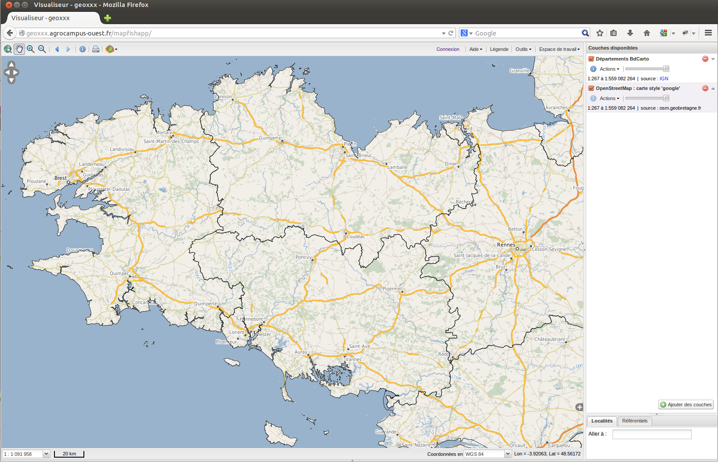
Plan
Principe
MNTSurf
WPS
geOrchestra
Addon
Réutilisation
Conclusion
Merci
Le visualiseur de geOrchestra

Slide 18
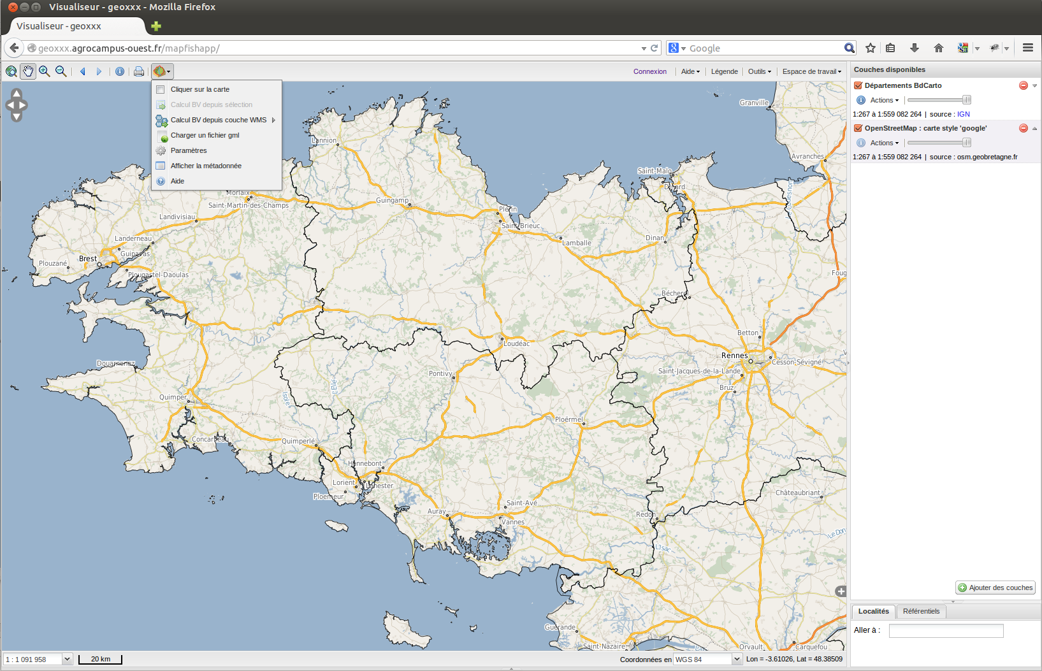
Plan
Principe
MNTSurf
WPS
geOrchestra
Addon
Réutilisation
Conclusion
Merci
L' « addon » Bassin Versant

Slide 19

Plan
Principe
MNTSurf
WPS
geOrchestra
Addon
Réutilisation
Conclusion
Merci
Calcul BV par simple click

Slide 20
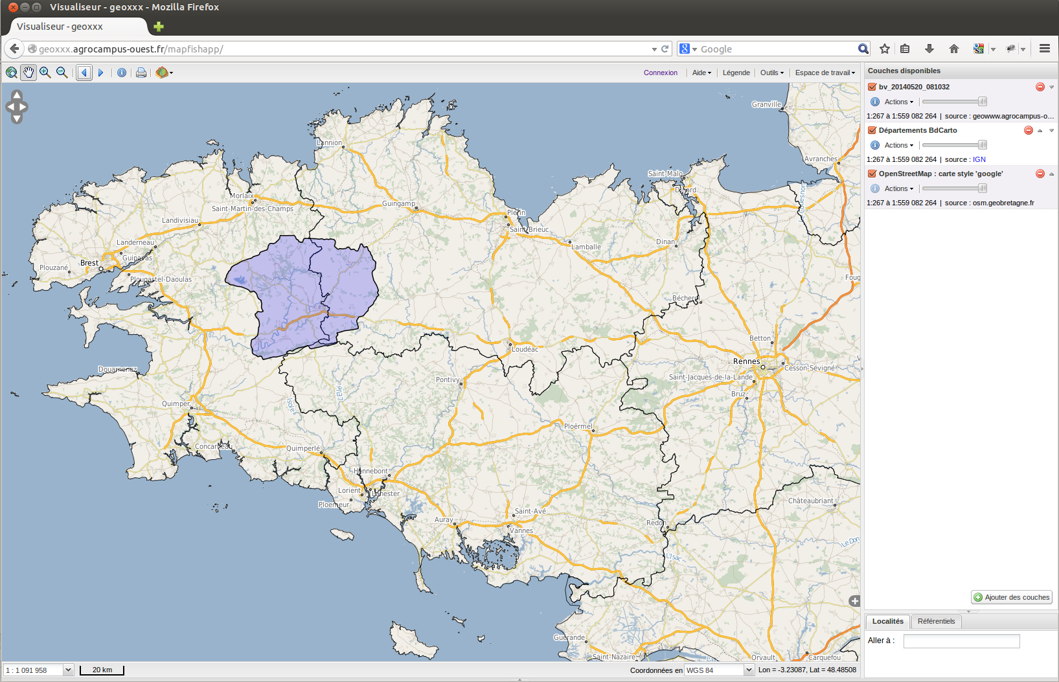
Plan
Principe
MNTSurf
WPS
geOrchestra
Addon
Réutilisation
Conclusion
Merci
Le résultat apparaît comme une nouvelle couche

Slide 21
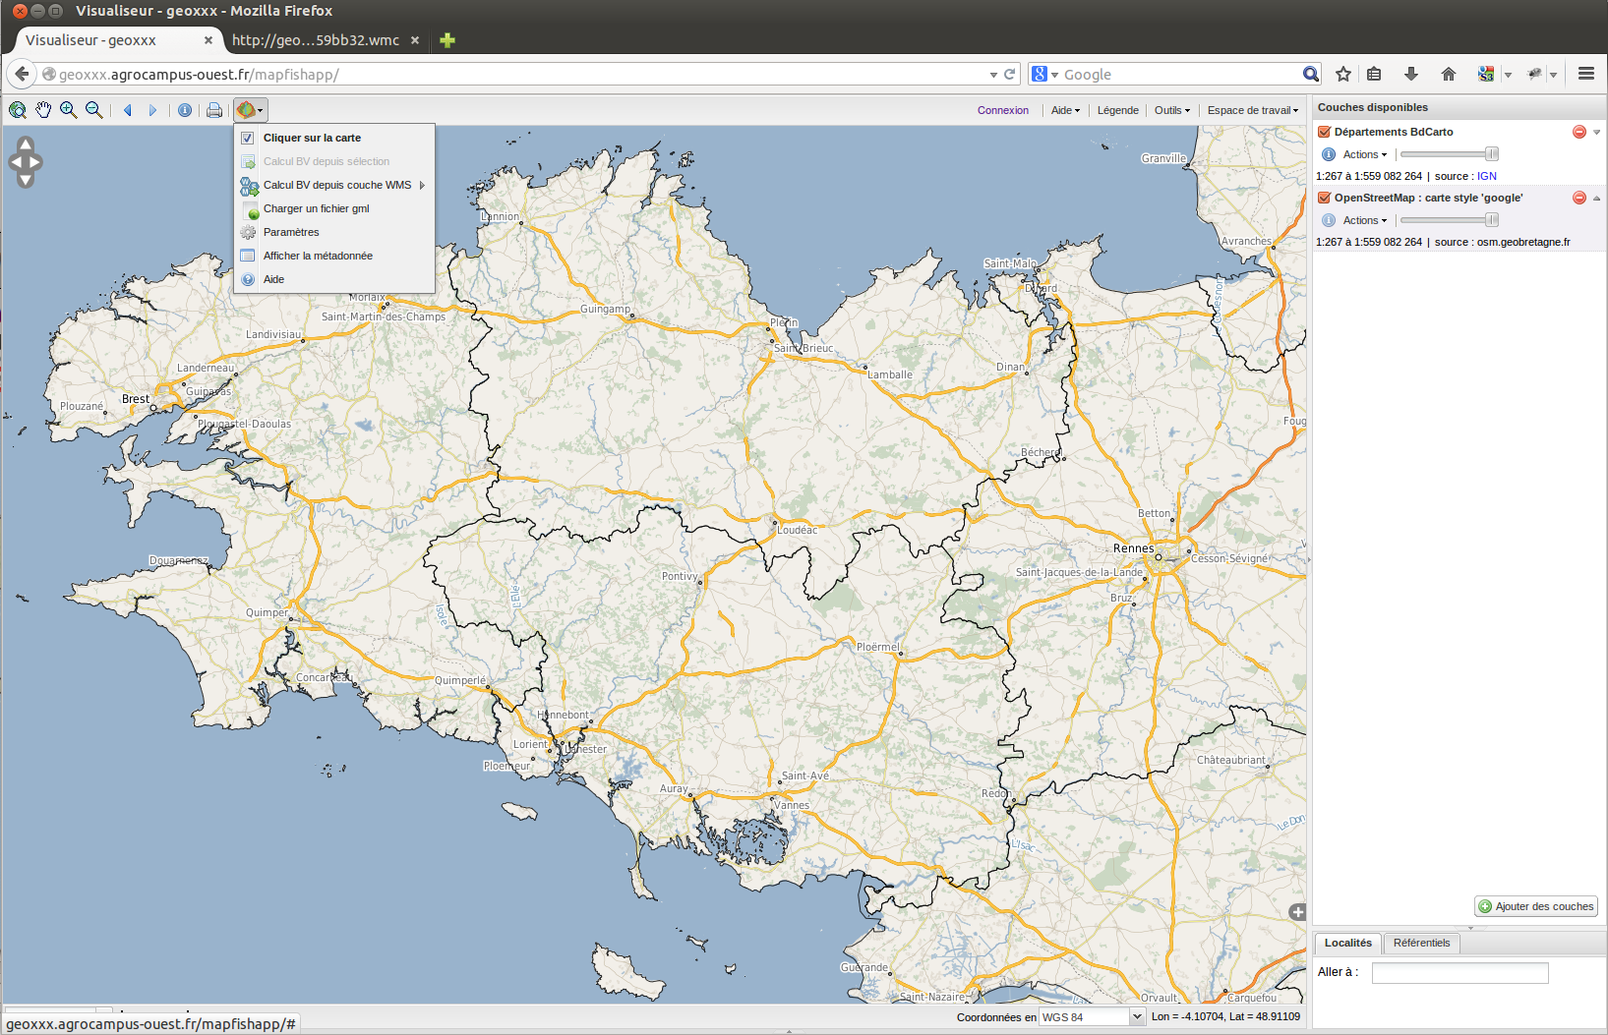
Plan
Principe
MNTSurf
WPS
geOrchestra
Addon
Réutilisation
Conclusion
Merci
Calcul à partir d'une sélection dans une couche OGC

Slide 22
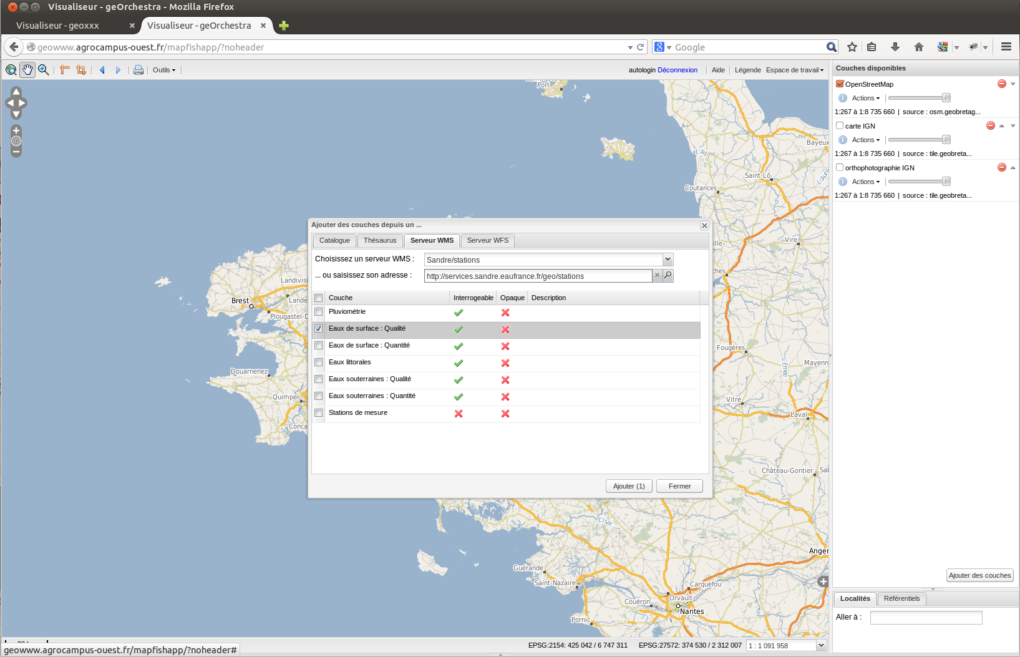
Plan
Principe
MNTSurf
WPS
geOrchestra
Addon
Réutilisation
Conclusion
Merci
Calcul à partir d'une sélection dans une couche OGC

Slide 23
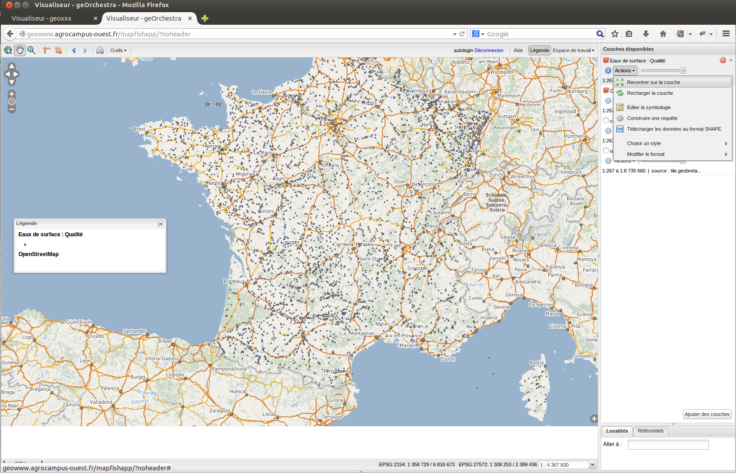
Plan
Principe
MNTSurf
WPS
geOrchestra
Addon
Réutilisation
Conclusion
Merci
Calcul à partir d'une sélection dans une couche OGC

Slide 24
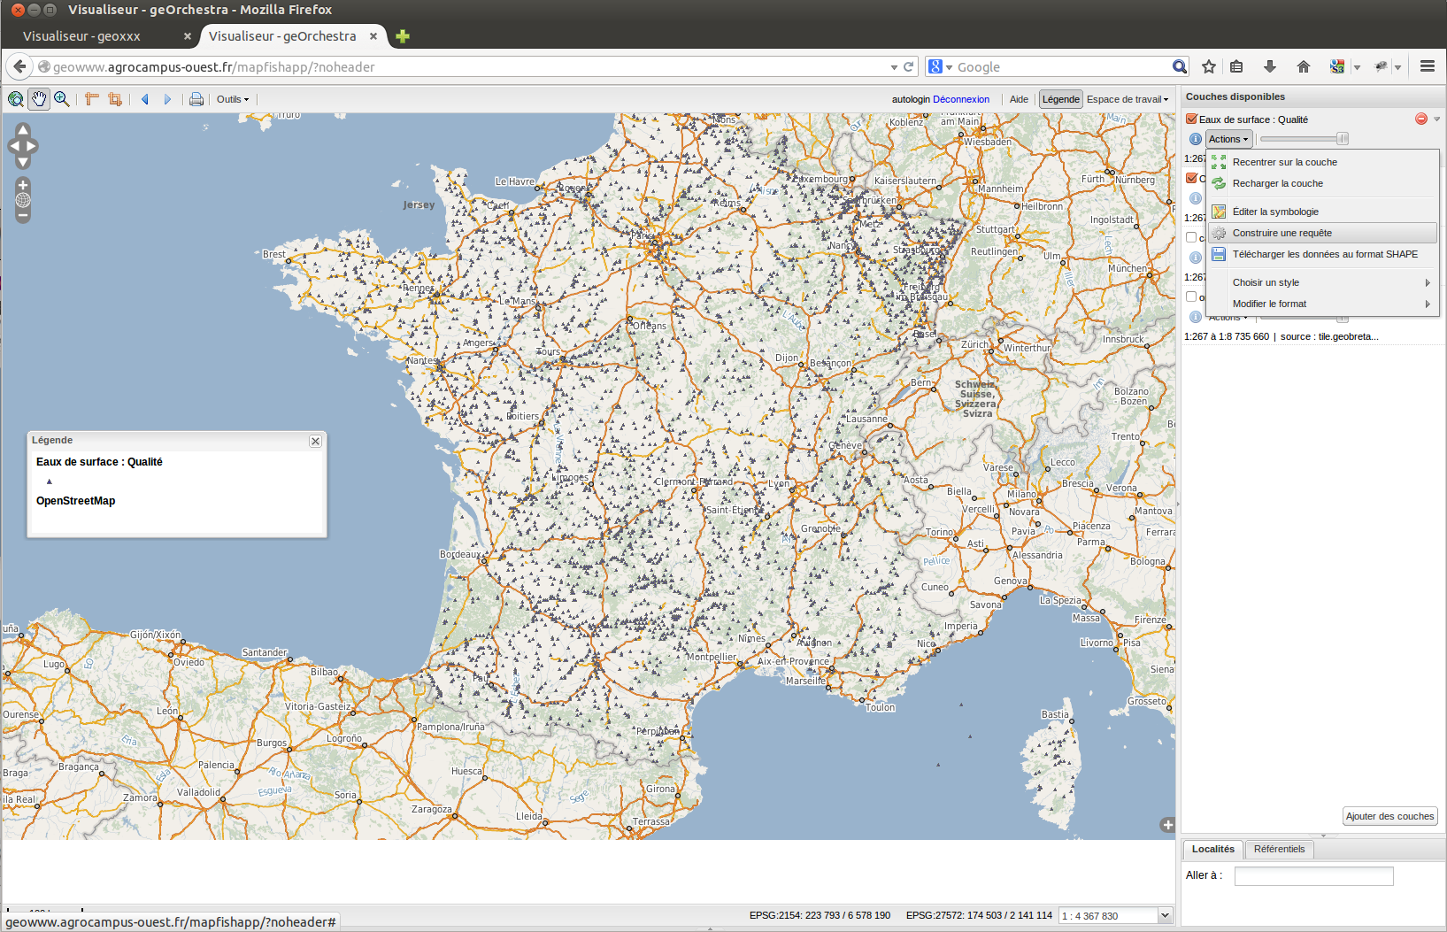
Plan
Principe
MNTSurf
WPS
geOrchestra
Addon
Réutilisation
Conclusion
Merci
Calcul à partir d'une sélection dans une couche OGC

Slide 25
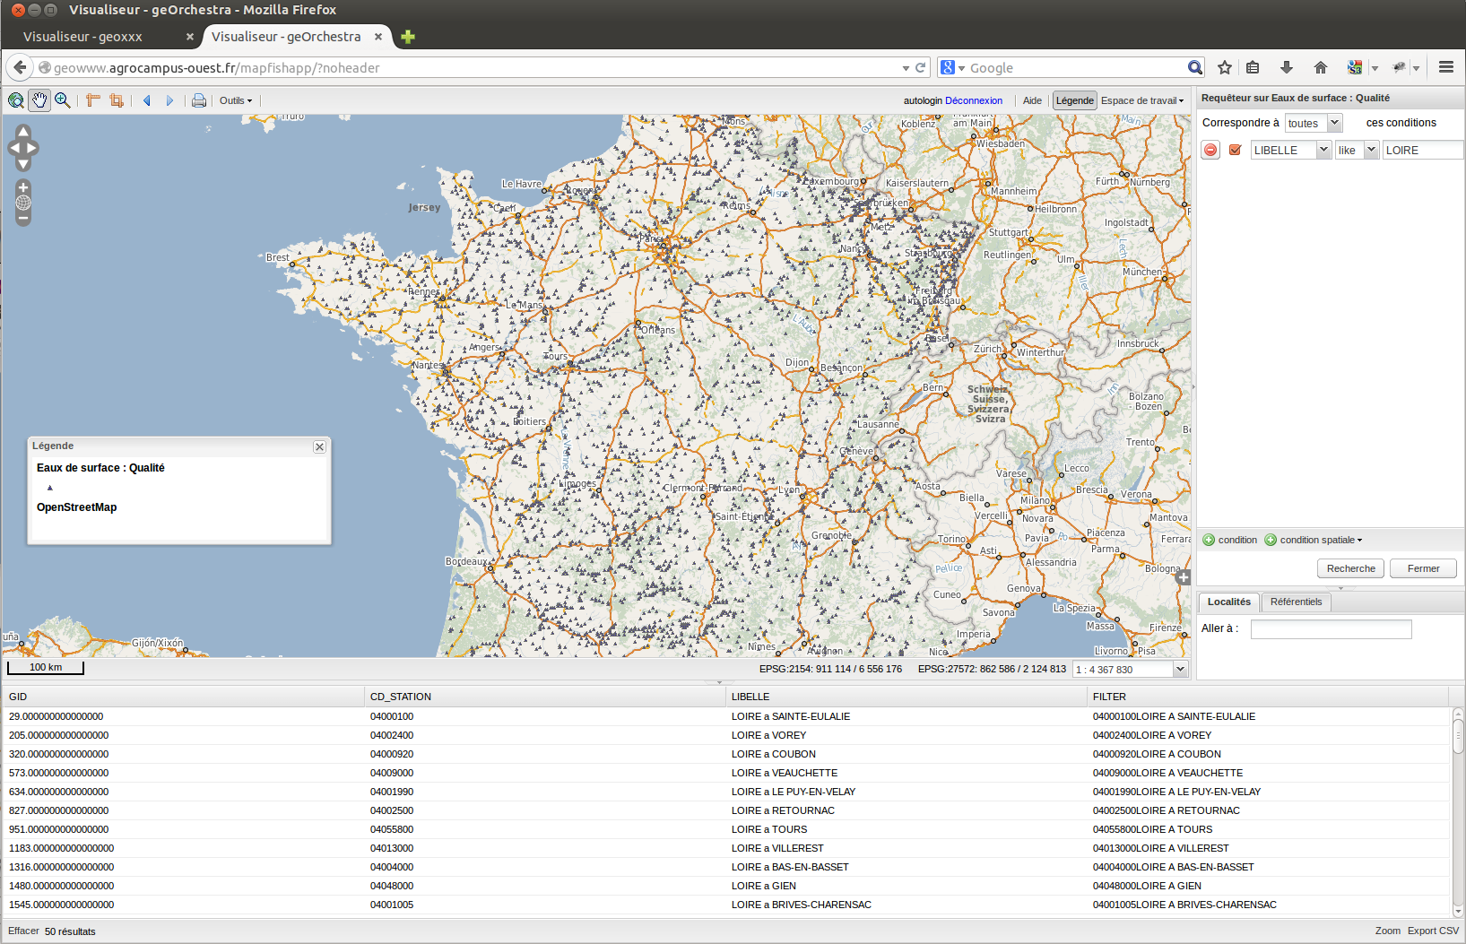
Plan
Principe
MNTSurf
WPS
geOrchestra
Addon
Réutilisation
Conclusion
Merci
Calcul à partir d'une sélection dans une couche OGC

Slide 26
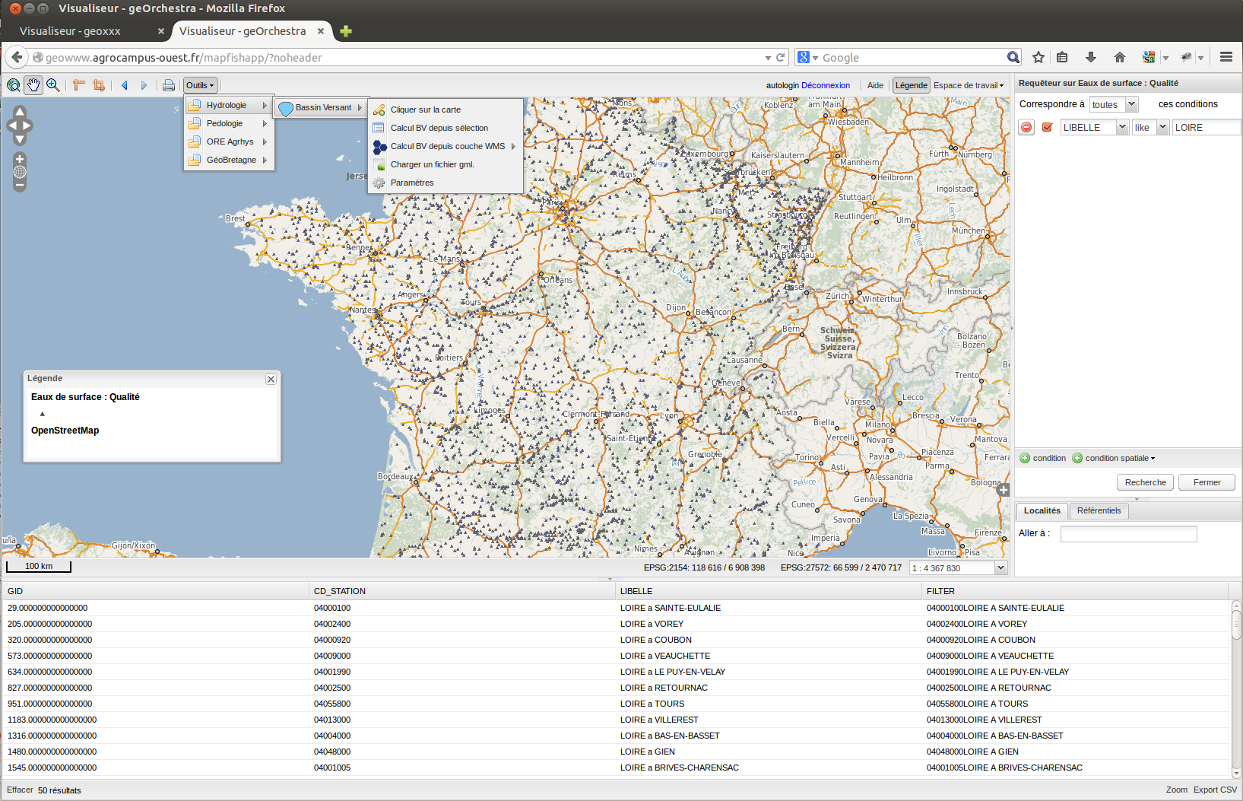
Plan
Principe
MNTSurf
WPS
geOrchestra
Addon
Réutilisation
Conclusion
Merci
Calcul à partir d'une sélection dans une couche OGC

Slide 27
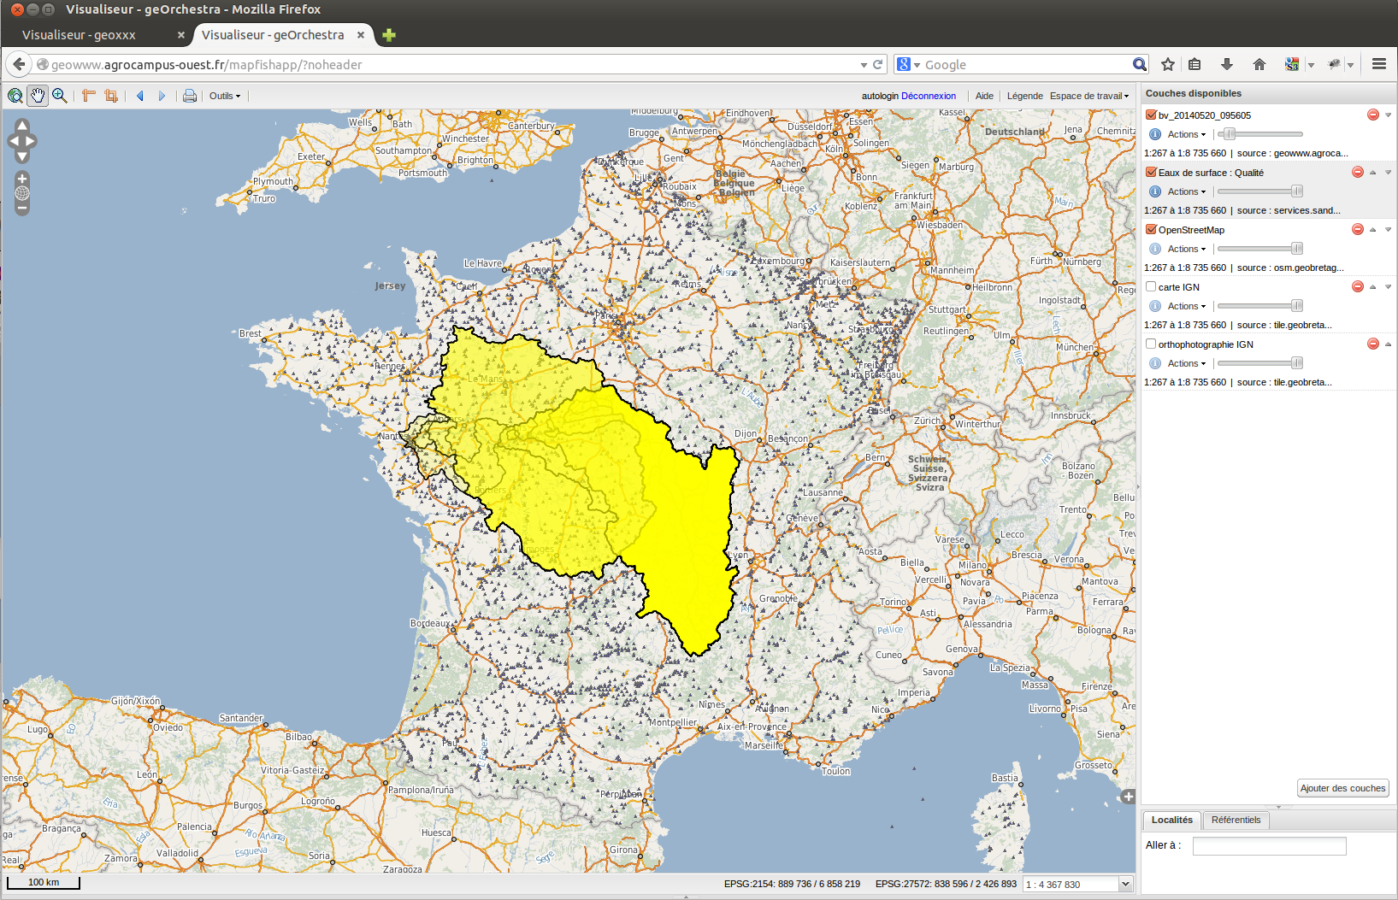
Plan
Principe
MNTSurf
WPS
geOrchestra
Addon
Réutilisation
Conclusion
Merci
Calcul à partir d'une sélection dans une couche OGC

Slide 28
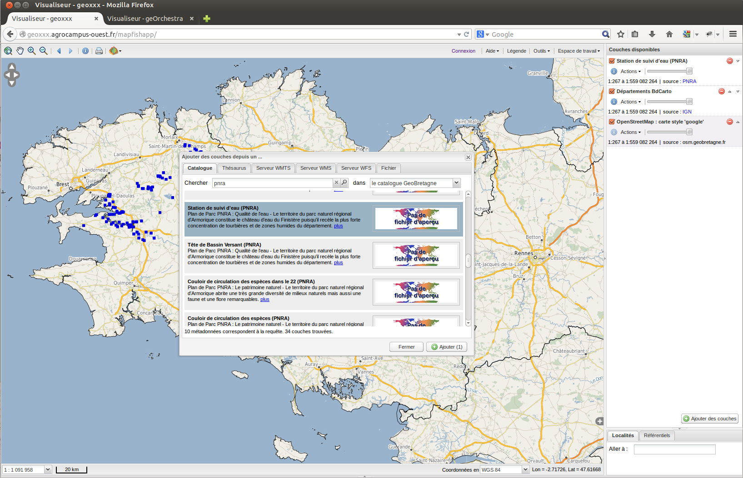
Plan
Principe
MNTSurf
WPS
geOrchestra
Addon
Réutilisation
Conclusion
Merci
Calcul à partir d'une couche OGC

Slide 29
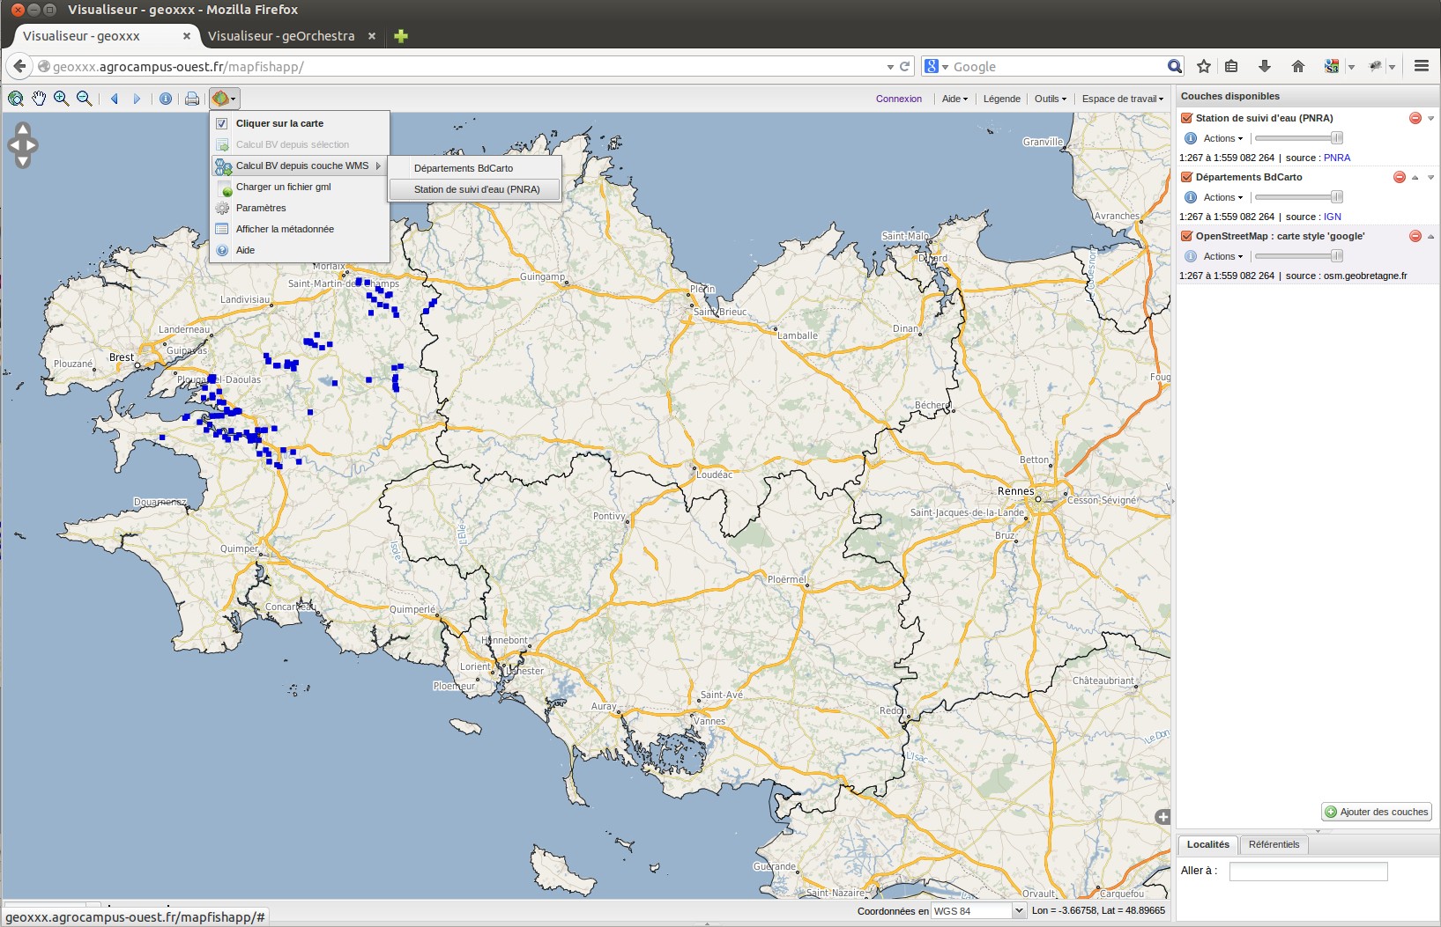
Plan
Principe
MNTSurf
WPS
geOrchestra
Addon
Réutilisation
Conclusion
Merci
Calcul à partir d'une couche OGC

Slide 30
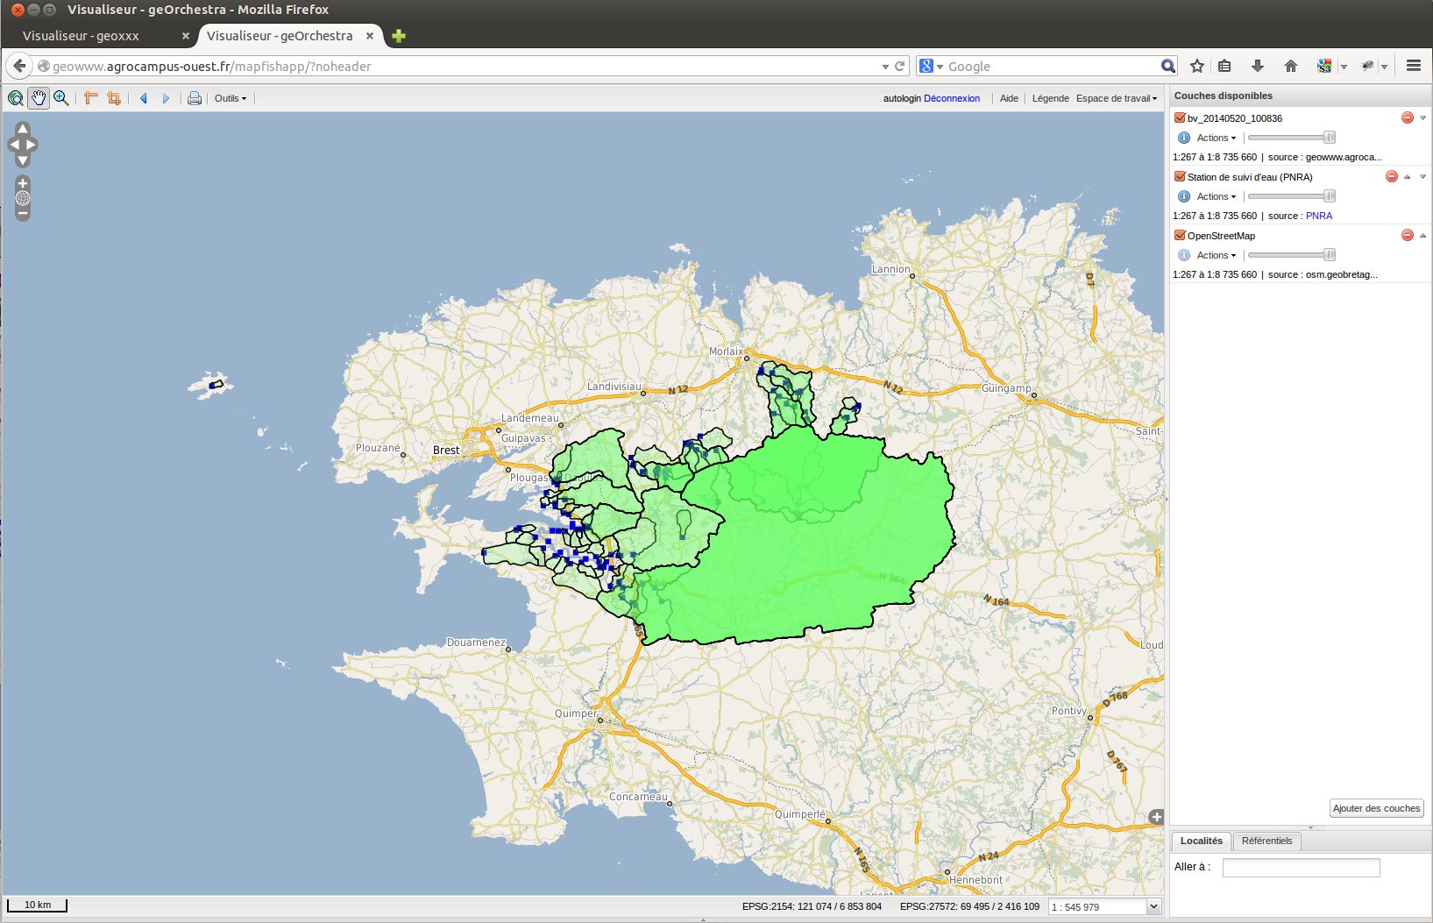
Plan
Principe
MNTSurf
WPS
geOrchestra
Addon
Réutilisation
Conclusion
Merci
Calcul à partir d'une couche OGC

Slide 31

Plan
Principe
MNTSurf
WPS
geOrchestra
Addon
Réutilisation
Conclusion
Merci
Calcul à partir d'une couche GML uploadée

Slide 32
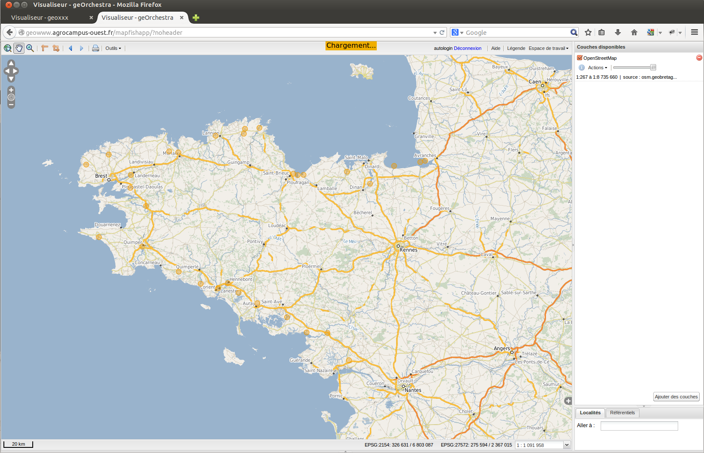
Plan
Principe
MNTSurf
WPS
geOrchestra
Addon
Réutilisation
Conclusion
Merci
Calcul à partir d'une couche GML uploadée

Slide 33
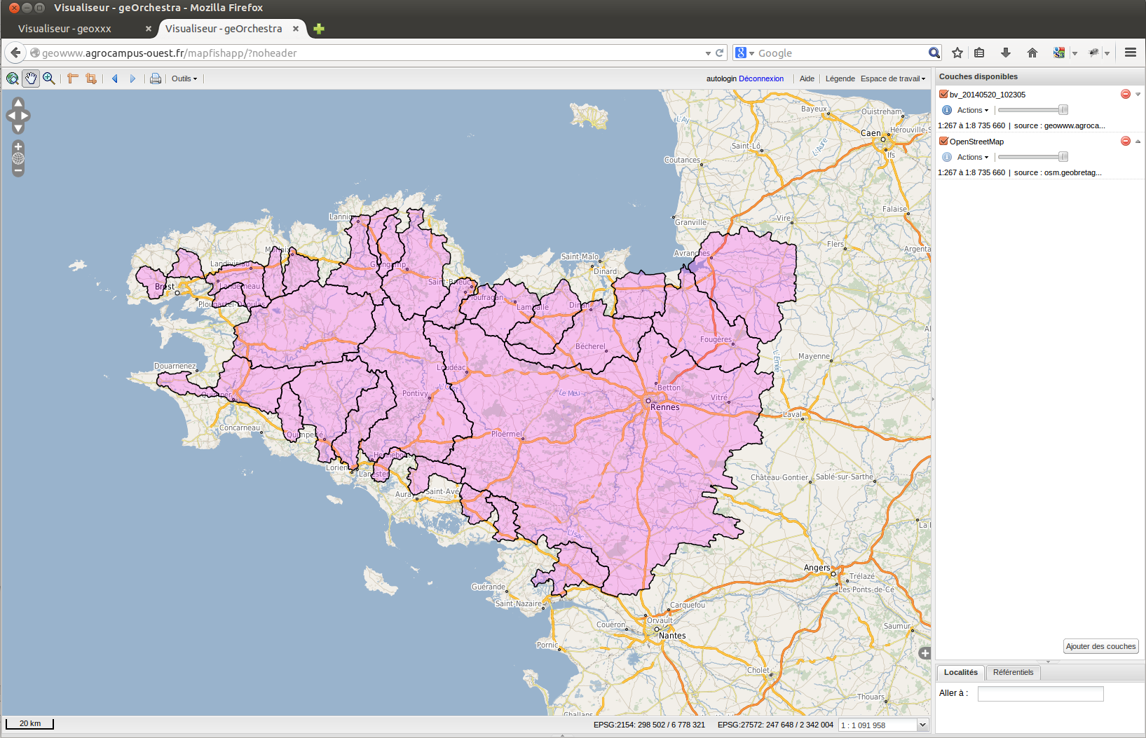
Plan
Principe
MNTSurf
WPS
geOrchestra
Addon
Réutilisation
Conclusion
Merci
Calcul à partir d'une couche GML uploadée

Slide 34
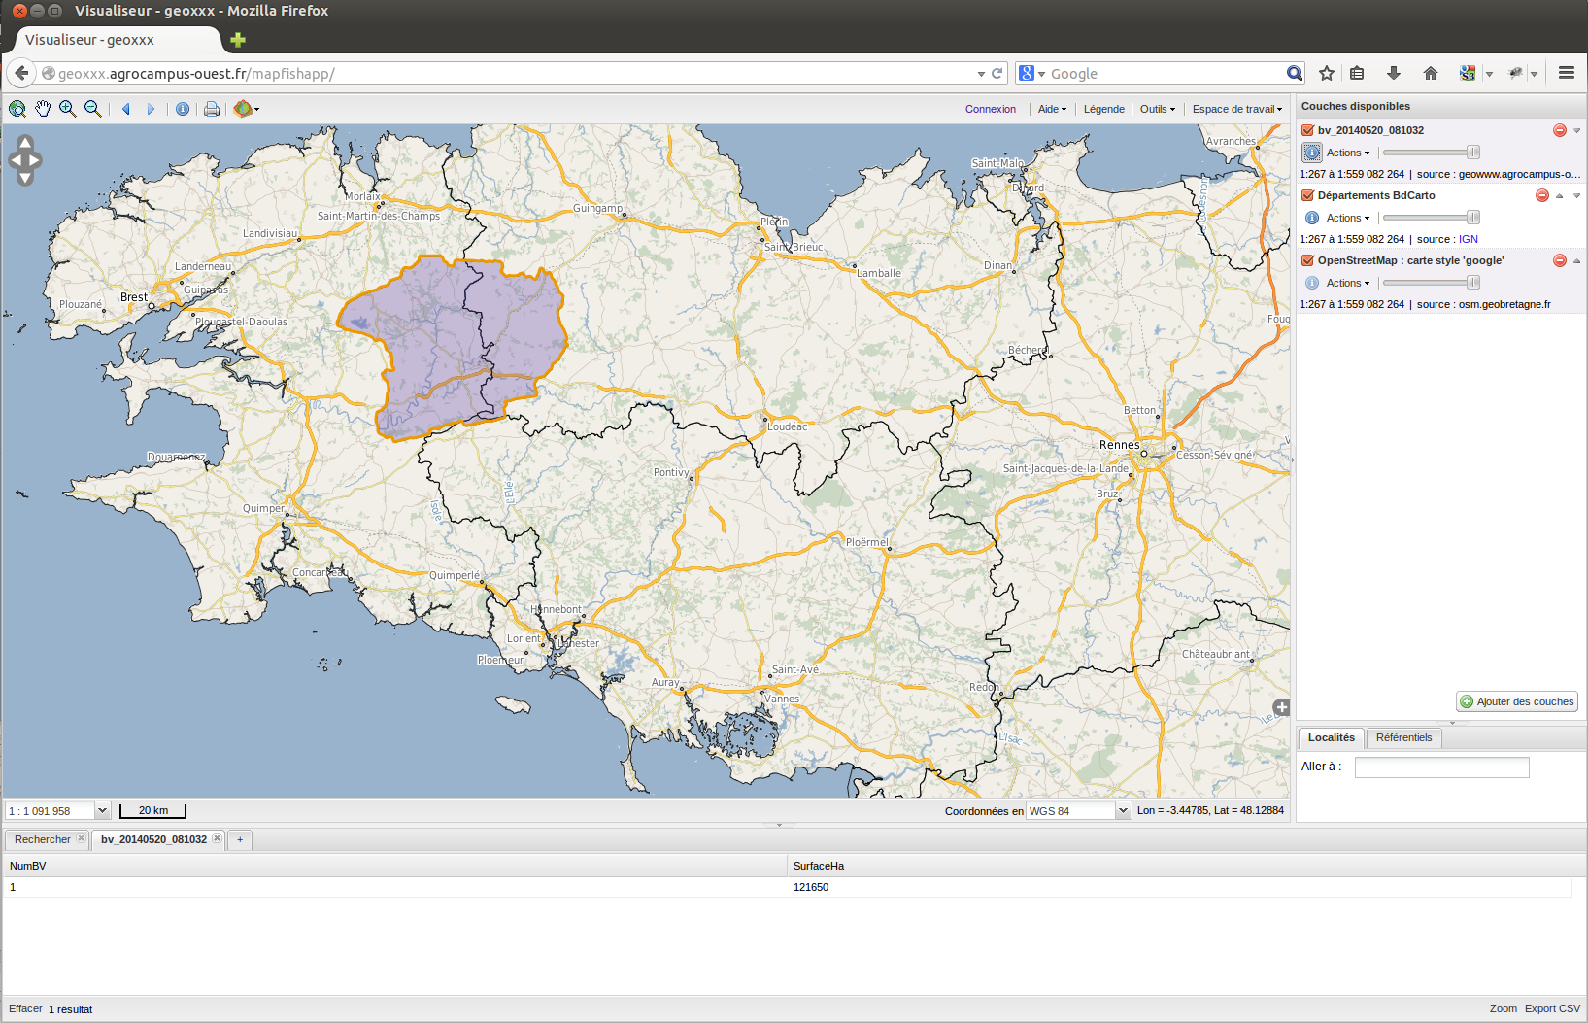
Plan
Principe
MNTSurf
WPS
geOrchestra
Addon
Réutilisation
Conclusion
Merci
Interrogation de la couche produite : WMS GetFeatureInfo

Slide 35
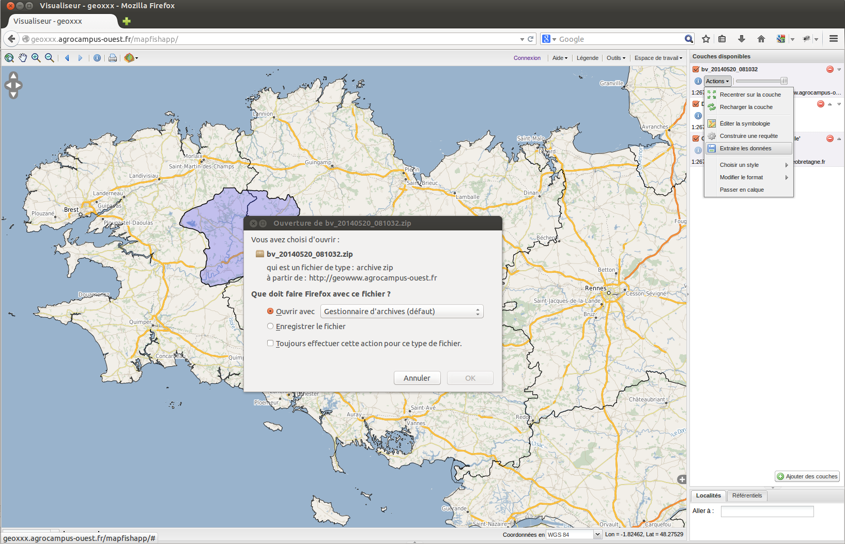
Plan
Principe
MNTSurf
WPS
geOrchestra
Addon
Réutilisation
Conclusion
Merci
Téléchargement de la couche produite au format Shape

Slide 36

Plan
Principe
MNTSurf
WPS
geOrchestra
Addon
Réutilisation
Conclusion
Merci
Sauvegarde de la carte : standard OGC WMC

Slide 37
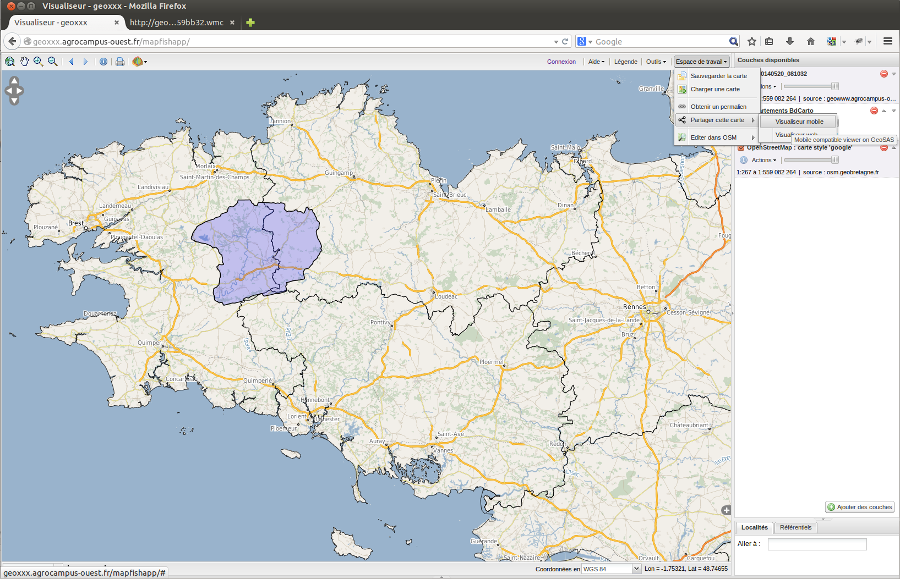
Plan
Principe
MNTSurf
WPS
geOrchestra
Addon
Réutilisation
Conclusion
Merci
Partager

Slide 38
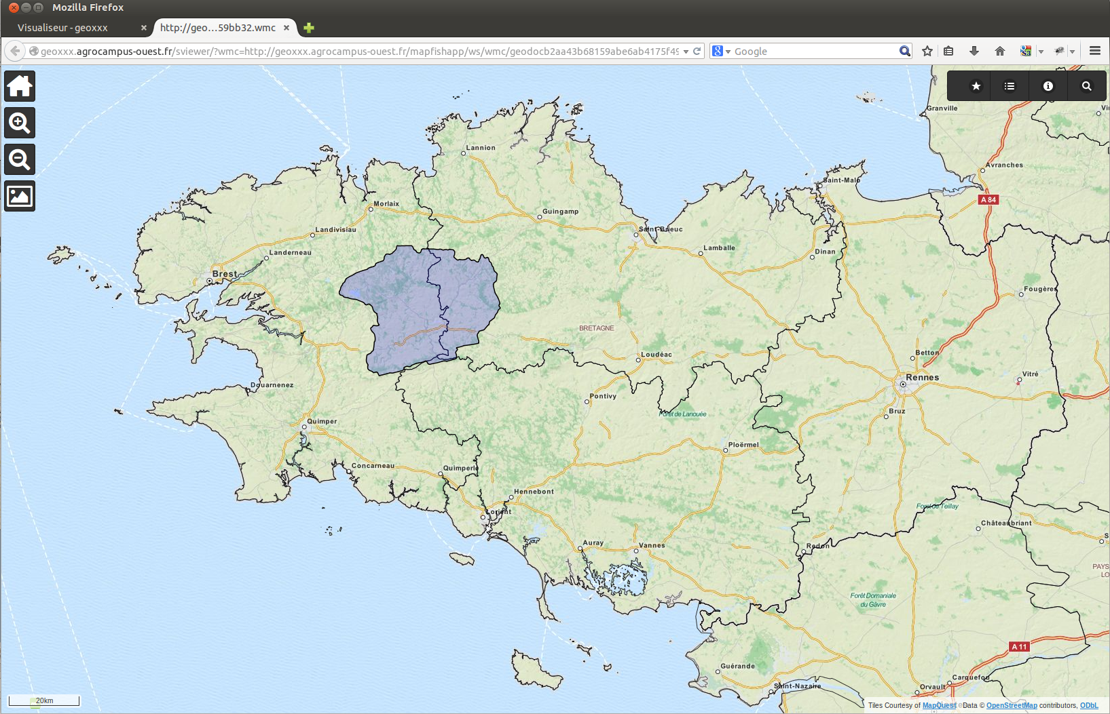
Plan
Principe
MNTSurf
WPS
geOrchestra
Addon
Réutilisation
Conclusion
Merci
Partager via le visualisuer mobile de geOrchestra

Slide 39
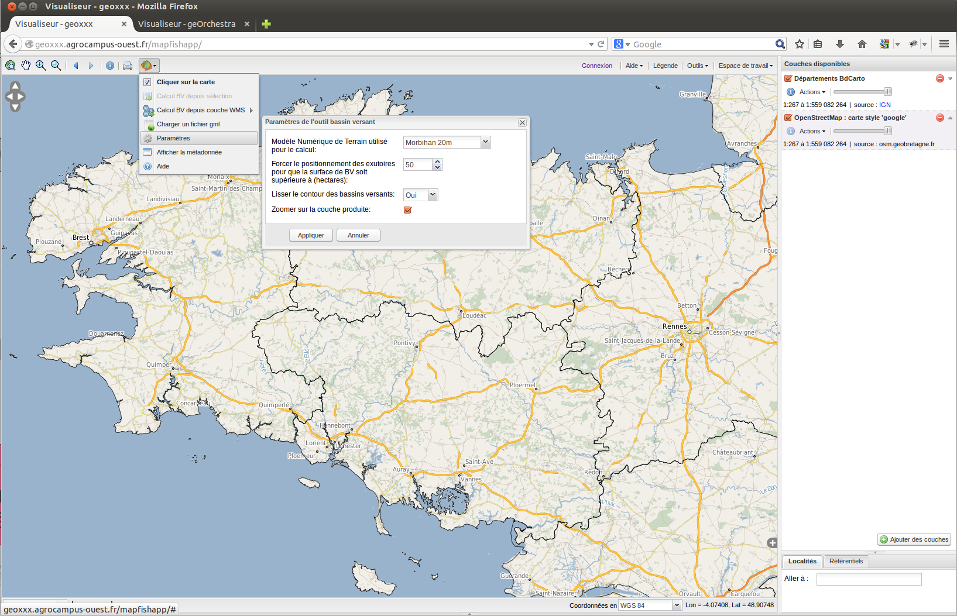
Plan
Principe
MNTSurf
WPS
geOrchestra
Addon
Réutilisation
Conclusion
Merci
Modifier les paramètres d'entrée du WPS

Slide 40

Plan
Principe
MNTSurf
WPS
geOrchestra
Addon
Réutilisation
Conclusion
Merci
Accéder à la métadonnée de service ISO 19119

Slide 41
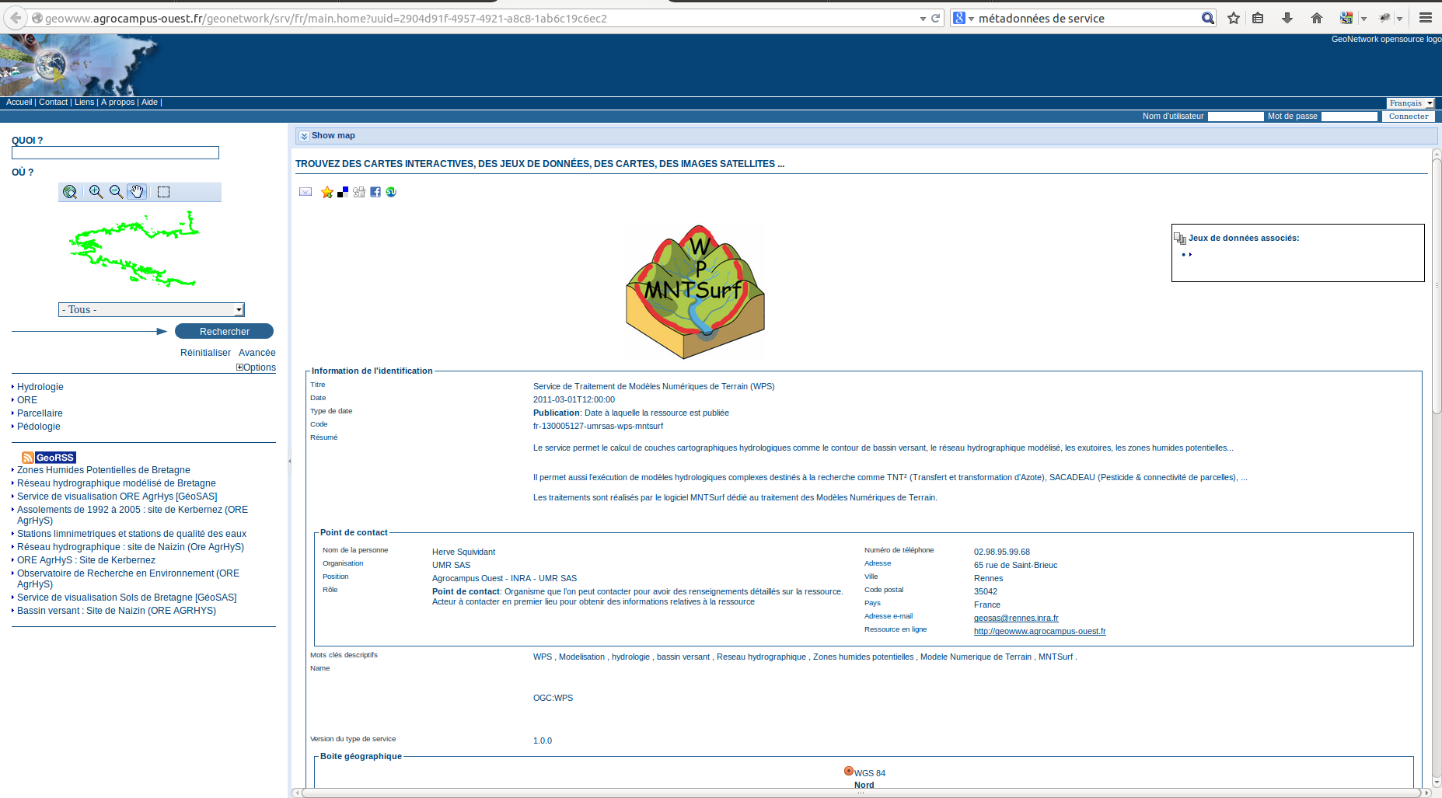
Accéder à la métadonnée de service ISO 19119
Plan
Principe
MNTSurf
WPS
geOrchestra
Addon
Réutilisation
Conclusion
Merci

Slide 42
Plan
Principe
MNTSurf
WPS
geOrchestra
Addons
Réutilisation
Conclusion
Merci
Fréquentation
    25/30 requêtes / jour en moyenne
    250 requêtes / jour maximum
Sources
    60 % GéoSAS, client web
    30 % GéoBretagne, client web
    10 % Client desktop
Utilisateurs
    DREAL, DDTM, ...
    ONEMA, SAGE
    Recherche
    Enseignement
    ?

Slide 43
Plan
Principe
MNTSurf
WPS
geOrchestra
Addons
Réutilisation
Conclusion
Merci
Modélisation & IDS, c'est possible !
Avec des moyens humains et financiers faibles
Un certain succès en BZH
Gros potentiel dans le recherche
Merci geOrchestra !

Slide 44
Plan
Principe
MNTSurf
WPS
geOrchestra
Addons
Réutilisation
Conclusion
Merci
Des questions ?
Contact
Herve.Squividant@agrocampus-ouest.fr
Roderic.Bera@agrocampus-ouest.fr
Site web
http://geowww.agrocampus-ouest.fr

